Slide 1
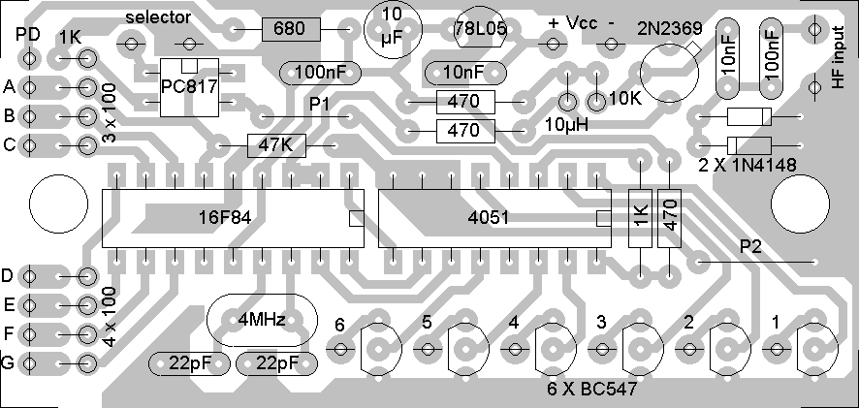

Slide 2
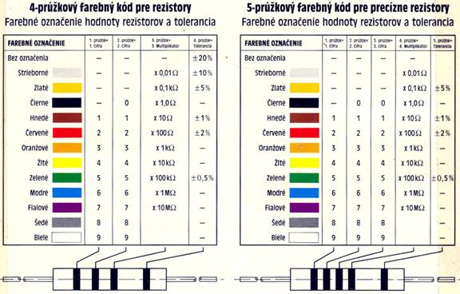
Farebné značenie rezistorov

Slide 3
Výpočet hodnoty rezistorov

Slide 4
Zadanie:
Prekreslite zadaný podklad rozmiestnenia súčiastok vo vhodnej mierke
Vypočítajte hodnotu rezistora podľa farebného značenia, ak :
R1 = hnedá čierna čierna čierna hnedá
R2 = červená oranžová oranžová zelená
R3 = oranžová žltá žltá zelená
R4 = zelená modrá modrá hnedá
R5 = šedá šedá modrá zelená
R6 = zelená zelená zelená zelená zelená
R7 = červená oranžová žltá zelená čierna
R8 = modrá zelená žltá čierna zlatá
R9 = hnedá červená oranžová žltá zelená
R10 = hnedá čierna žltá červená hnedá
Určite hodnotu rezistorov, ktoré Vám poskytne MOV podľa farebného značenia, alebo iného označenia. Hodnoty overte multimetrom.
Vypočítajte výslednú hodnotu rezistora ak:
A: rovnaké rezistory sú zapojené sériovo a R1=100 Ω
B: rovnaké rezistory sú zapojené paralelne a R1=200 Ω
C: rovnaké razistory sú zapojené paralelne a R1 = 2000 KΩ.
D: R1 = 100 Ω a R2 = 1000 Ω , zapojené sériovo
E: R1 = 100 Ω a R2 = 200 Ω , zapojené paralelne

Slide 6
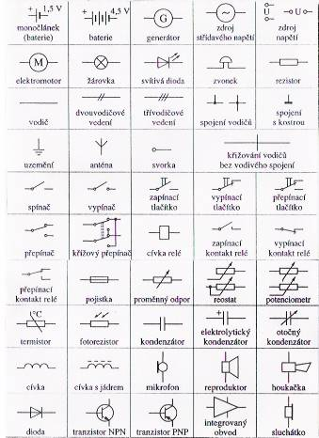
Značky elektrotechnických súčiastok

Slide 7
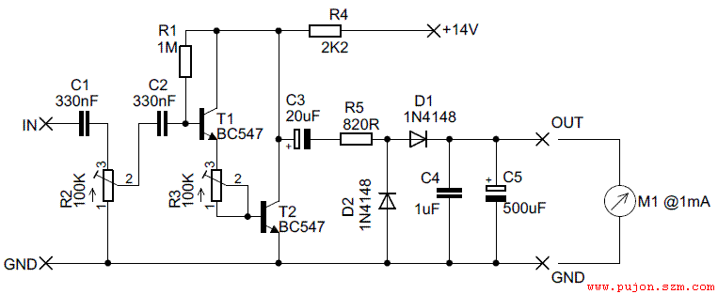
Pomenujte súčiastky v schéme, a hodnoty preveďte do základných jednotiek
Schéma č.1:

Slide 8
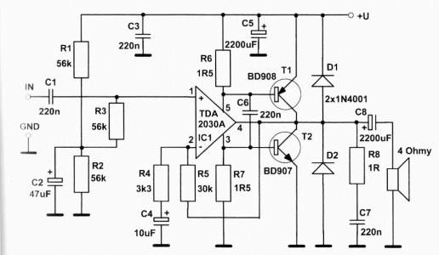
Pomenujte súčiastky v schéme, a hodnoty preveďte do základných jednotiek
Schéma č.2:

